Slide 1
VRI-verktyg VÅRDRELATERAD PNEUMONI Vårdhygien 2026-02-13

Slide 2
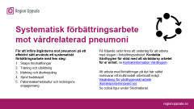

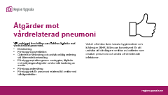
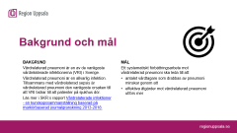
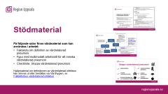
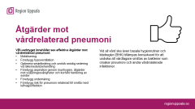
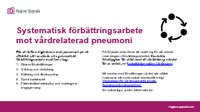
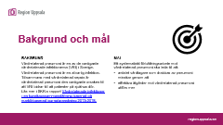
VRI-verktyg vårdrelaterad pneumoni
Bakgrund och mål
Åtgärder mot vårdrelaterad pneumoni
Systematisk förbättringsarbete mot vårdrelaterad pneumoni
Stödmaterial

Slide 3

Bakgrund och mål
BAKGRUND
Vårdrelaterad pneumoni är en av de vanligaste vårdrelaterade infektionerna (VRI) i Sverige.
Vårdrelaterad pneumoni är en allvarlig infektion. Tillsammans med vårdrelaterad sepsis är vårdrelaterad pneumoni den vanligaste orsaken till att VRI bidrar till att patienter på sjukhus dör.
Läs mer i SKR:s rapport Vårdrelaterade infektioner - en kunskapssammanställning baserad på markörbaserad journalgranskning 2013-2018.
MÅL
Ett systematiskt förbättringsarbete mot vårdrelaterad pneumoni ska leda till att:
antalet vårdtagare som drabbas av pneumoni minskar genom att
effektiva åtgärder mot vårdrelaterad pneumoni utförs mer

Slide 4

Åtgärder mot vårdrelaterad pneumoni
VRI-verktyget innehåller sex effektiva åtgärder mot vårdrelaterad pneumoni:
Mobilisering
Förebygg hypoventilation
Optimera smärtlindring och undvik onödig sedering vid läkemedelsbehandling
Förebygg aspiration genom munhygien, åtgärder mot sväljningssvårigheter och korrekt hantering av sonder
Förebygg undernäring
Förebygg risk för pneumoni relaterad till smitta med luftvägsinfektion
Vid all vård ska även basala hygienrutiner och klädregler (BHK) tillämpas konsekvent för att undvika att vårdtagare smittas av bakterier som orsakar pneumoni och andra vårdrelaterade infektioner.

Slide 5
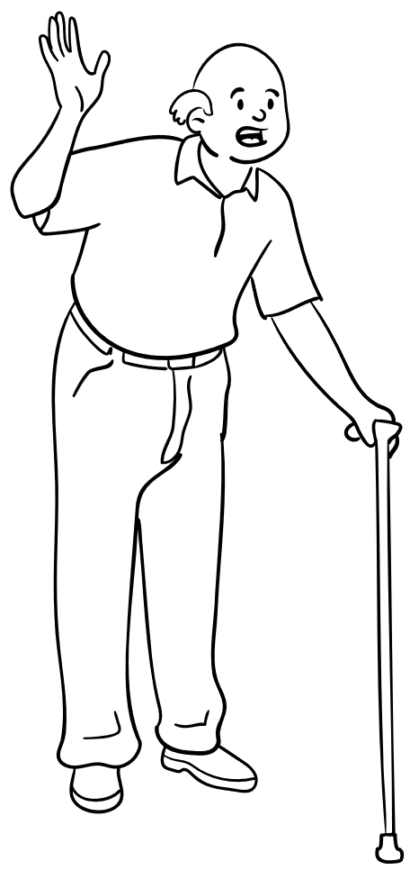
Åtgärd 1: Mobilisering
GÖR
Frekvent och regelbunden lägesändring, höjd huvudända 30° och mobilisering minskar risken för pneumoni.
Mobilisering sker i flera steg; från att sitta på sängkant, stå upp, gå en kortare bit och så vidare.
Se till att vårdtagaren har sina vanliga hjälpmedel för att underlätta mobiliseringen.
Vid höjd huvudända ökar trycket över korsben och sittben vilket kan leda till en högre risk för trycksår. Täta lägesändringar och kontroll av huden är viktigt.
MER INFORMATION
Se VRI-Smart® | Lär dig mer.
Klicka på ”Vanliga typer av VRI” och välj ”Lungor”.
Se även Vägledning för vårdrelaterad pneumoni – förebyggande åtgärder.

Slide 6
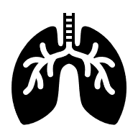
Åtgärd 2: Förebygg hypoventilation
GÖR
Andningsgymnastik, såsom djupandning och motståndsandning med till exempel PEP-set, minskar risken för pneumoni vid riskfaktorer för hypoventilation.
Riskfaktorer är till exempel sängläge, slemproblematik, dålig syresättning, vid risk för koldioxidretention och postoperativt.
Använd inte motståndsandning till vårdtagare med svårt lungemfysem eller vid odränerad pneumothorax.
MER INFORMATION
Se VRI-Smart® | Lär dig mer.
Klicka på ”Vanliga typer av VRI” och välj ”Lungor”.
Se även Vägledning för vårdrelaterad pneumoni – förebyggande åtgärder.

Slide 7

Åtgärd 3: Optimera smärtlindring och
undvik onödig sedering vid läkemedelsbehandling
GÖR
Rätt smärtlindring behövs för mobilisering.
Onödig sedering vid läkemedelsbehandling kan leda till minskad mobilisering, hypoventilation eller ökad risk för aspiration.
MER INFORMATION
Se VRI-Smart® | Lär dig mer.
Klicka på ”Vanliga typer av VRI” och välj ”Lungor”.
Se även Vägledning för vårdrelaterad pneumoni – förebyggande åtgärder.
Det här fotot av Okänd författare licensieras enligt CC BY

Slide 8

Åtgärd 4: Förebygg aspiration genom munhygien, åtgärder mot sväljningssvårigheter och korrekt hantering av sonder
GÖR
Aspiration kan leda till pneumoni genom att bakterier hamnar i lungan.
God munhygien minskar mängden bakterier i munhålan. Åtgärder mot sväljningssvårigheter och korrekt hantering av sonder minskar risken för aspiration.
Sväljningssvårigheter med aspiration förekommer vid många diagnoser, till exempel neurologiska sjukdomar och sjukdomar i svalg och matstrupe.
MER INFORMATION
Se VRI-Smart® | Lär dig mer.
Klicka på ”Vanliga typer av VRI” och välj ”Lungor”.
Se också Sonder, inläggning och skötsel - Vårdhandboken (vardhandboken.se).
Se även Vägledning för vårdrelaterad pneumoni – förebyggande åtgärder.

Slide 9

Åtgärd 5: Förebygg undernäring
GÖR
Riskbedömning för undernäring vid inskrivning till slutenvård, inflyttning till särskilda boendeformer samt vid inskrivning till hemsjukvård och hemtjänst.
Nutritionsutredning för person där risk för undernäring identifieras
Individuell vårdplan för att förebygga att undernäring utvecklas för person med risk för undernäring
Individuellt anpassad kostbehandling inklusive ätstödjande åtgärder för person med undernäring.
MER INFORMATION
Se VRI-Smart® | Lär dig mer.
Klicka på ”Vanliga typer av VRI” och välj ”Lungor”.
Se även Vägledning för vårdrelaterad pneumoni – förebyggande åtgärder.

Slide 10

Åtgärd 6: Förebygga risk för pneumoni relaterad till smitta med luftvägsinfektion
GÖR
Tillräckligt med personal, kompetens och lokalmässiga förutsättningar som exempelvis möjlighet till enkelrumsvård.
Profylaktisk behandling mot influensa övervägs då influensaexponering skett
Riskpatienter för pneumokockinfektion, influensa och covid-19 identifieras och erbjuds vaccination
Personal vaccineras mot influensa.
MER INFORMATION
Se VRI-Smart® | Lär dig mer.
Klicka på ”Vanliga typer av VRI” och välj ”Lungor”.
Se även Influensa A och B samt fågelinfluensa - behandling och profylax
Se även Vägledning för vårdrelaterad pneumoni – förebyggande åtgärder.

Slide 11

Systematisk förbättringsarbete mot vårdrelaterad pneumoni
För att införa åtgärderna mot pneumoni på ett effektivt sätt används ett systematiskt förbättringsarbete med fem steg:
Skapa förutsättningar
Träning och utbildning
Mätning och återkoppling
Sprid budskapet
Patientsäkerhetskultur och ledningens engagemang
På följande sidor finns ett underlag för att arbeta med stegen i förbättringsarbetet. Kontakta Vårdhygien för stöd med att skräddarsy arbetet för er enhet, se Kontaktinformation Vårdhygien.
Att arbeta med förbättringar på det här sättet motsvarar ett multimodalt arbetssätt enligt Vägledning för vårdhygieniskt arbete (kunskapsstyrningvard.se).
Se också figur under Stödmaterial.

Slide 12
1. Skapa förutsättningar
2. Träning och utbildning
3. Mätning och återkoppling
4. Sprid budskapet
5. Patientsäkerhetskultur Ledningens engagemang
Steg 1: Skapa förutsättningar
GÖR
Tillsätt resurser och utse vilka som ansvarar för:
Mobilisering och att utföra andningsvård
Göra läkemedelsgenomgångar
Göra sväljbedömningar, sköta munhälsa och optimera nutrition
Riskbedömning undernäring
Profylax/vaccination
Säkerställ att rätt hjälpmedel finns på enheten för att underlätta mobilisering och andningsvård
Säkerställ att dokumenterade rutiner finns för arbetet som ska göras, att dessa är kända och används.
MER INFORMATION
Som en del i arbetet med att skapa förutsättningar kan enhetens tillgång till resurser för omvårdnad, fysioterapi, logopedi, dietist och apotekare behöva ökas.

Slide 13
1. Skapa förutsättningar
2. Träning och utbildning
3. Mätning och återkoppling
4. Sprid budskapet
5. Patientsäkerhetskultur Ledningens engagemang
Steg 2: Träning och utbildning
GÖR
All personal på enheten går E-utbildningen VRI-Smart® i syfte att få kunskap om hur vårdrelaterad pneumoni förebyggs
Relevant personal får praktisk träning i hur åtgärderna mot pneumoni utförs och när de ska göras
Läkare eller annan personal som utför infektionsregistrering tränas i definitioner av vårdrelaterad pneumoni och i att registrera på rätt sätt (se steg 3)
MER INFORMATION
I VRI-Smart® finns information om vårdrelaterad pneumoni. Klicka på ”Vanliga typer av VRI” och välj ”Lungor”.
Se Vägledning för vårdrelaterad pneumoni – förebyggande åtgärder.
Se information i Vårdhandboken om korrekt hantering av sonder: Sonder, inläggning och skötsel - Vårdhandboken (vardhandboken.se).
Hjälpmaterial om definitionen av vårdrelaterad infektion kan skrivas ut eller beställas via Vårdhygien, se Falldefinition vårdrelaterad infektion eller Vårdhygiens hemsida.

Slide 14
1. Skapa förutsättningar
2. Träning och utbildning
3. Mätning och återkoppling
4. Sprid budskapet
5. Patientsäkerhetskultur Ledningens engagemang
Steg 3: Mätning och återkoppling, sida 1 av 2
GÖR
Välj metod för att mäta förekomst av vårdrelaterad pneumoni
VRI i Slutanteckning
Infektionsregistrering på SÄBO
Journalgranskning
Kvalitetssäkra data och säkerställ att registrerande personal följer fastslagna definitioner (se faktaruta under Stödmaterial)
MER INFORMATION
Resultatet av de valda mätningarna ska följas upp och återkopplas till personal och verksamhetsledning.

Slide 15
1. Skapa förutsättningar
2. Träning och utbildning
3. Mätning och återkoppling
4. Sprid budskapet
5. Patientsäkerhetskultur Ledningens engagemang
Steg 3: Mätning och återkoppling, sida 2 av 2
GÖR
Välj metod för att mäta följsamhet till att utföra åtgärderna mot vårdrelaterad pneumoni:
Basala hygienrutiner och klädregler
Andel patienter som mobiliserats på rätt sätt
Andel patienter (med riskfaktorer) som utfört andningsgymnastik
Andel patienter med utförda läkemedelsgenomgångar
Andel patienter med utförda sväljbedömningar
Andel patienter riskbedömnda för undernäring
MER INFORMATION
Resultatet av de valda mätningarna ska följas upp och återkopplas till personal och verksamhetsledning.

Slide 16
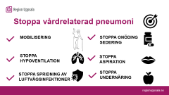
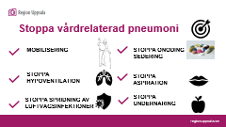
1. Skapa förutsättningar
2. Träning och utbildning
3. Mätning och återkoppling
4. Sprid budskapet
5. Patientsäkerhetskultur Ledningens engagemang
Steg 4: Sprid budskapet
GÖR
All personal vet vad som behöver göras
Ta upp arbetet på arbetsplatsträffar, läkarmöten med mera
Ta fram anslag och andra påminnelser för att stötta arbetet, se exempel under stödmaterial
Patienter får information muntligt och skriftligt om vilka åtgärder som är betydelsefulla för att undvika pneumoni

Slide 17
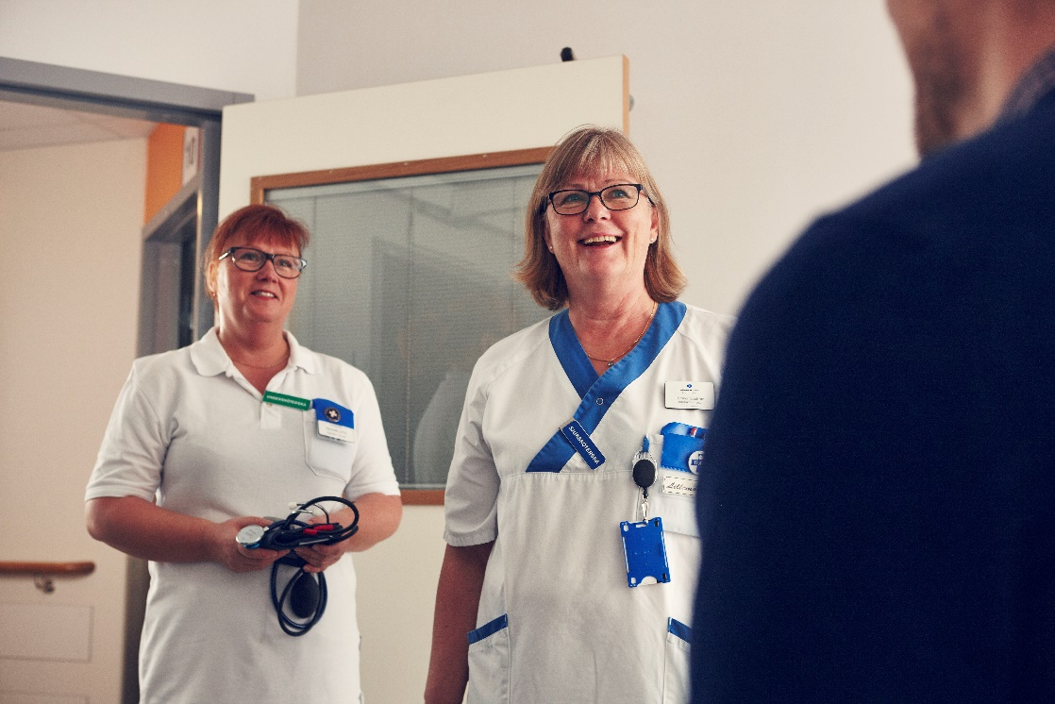
1. Skapa förutsättningar
2. Träning och utbildning
3. Mätning och återkoppling
4. Sprid budskapet
5. Patientsäkerhetskultur Ledningens engagemang
Steg 5: Patientsäkerhetskultur
GÖR
Verksamhetsledningen visar att arbetet är viktigt genom att tilldela resurser, följa upp hur det går och efterfråga rapporter från arbetet

Slide 18
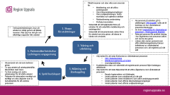
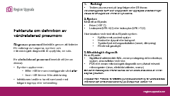
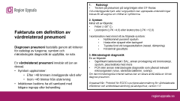
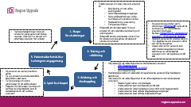
Stödmaterial
På följande sidor finns stödmaterial som kan användas i arbetet:
Faktaruta om definition av vårdrelaterad pneumoni
Figur med multimodalt arbetssätt för att minska vårdrelaterad pneumoni
Checklista: Stoppa vårdrelaterad pneumoni
Hjälpmaterial om definitionen av vårdrelaterad infektion kan skrivas ut eller beställas via Vårdhygien, se Falldefinition vårdrelaterad infektion

Slide 19
Radiologi
Tecken på pneumoni på lungröntgen eller DT-thorax
Vid underliggande hjärt- eller lungsjukdom kan upprepade undersökningar krävas för att avgöra om infiltrat är nytillkomna.
2. Symtom
Minst ett av följande:
Feber (>38° C)
Leukopeni (LPK <4,0) eller leukocytos (LPK >12,0)
I kombination med minst ett av följande symtom:
Nytillkommet purulent sputum
Hosta eller dyspné eller tachypné
Typiska fynd vid lungauskultation (rassel, dämpning)
Försämrat gasutbyte
3. Mikrobiologisk diagnostik
En av följande:
Signifikant bakterieväxt i BAL, annan provtagning vid bronkoskopi, sputum, pleuravätska med mera
PCR eller annan mikrobiologisk diagnostik som påvisat relevant mikroorganism (virus, särskilda bakterier, svamp)
Om det mikrobiologiska kriteriet saknas kan en läkare ändå ställa en klinisk diagnos pneumoni.
Anpassat från: Protokoll för ECDC’s punkprevalensmätning för vårdrelaterade infektioner och antibiotikaanvändning på akutsjukhus; version 1.0
Faktaruta om definition av vårdrelaterad pneumoni
Diagnosen pneumoni fastställs genom att kriterier för radiologi av lungorna, symtom och mikrobiologisk diagnostik är uppfyllda, se ruta.
En vårdrelaterad pneumoni innebär att (en av dessa):
Symtom uppkommer:
Efter >48 timmars inneliggande vård eller
Inom <48 timmar från utskrivning
Infektionen bedöms ha ett samband med tidigare ingrepp eller behandling

Slide 20
Tillsätt resurser och utse vilka som ansvarar för:
Mobilisering och att utföra andningsvård
Göra läkemedelsgenomgångar
Göra sväljbedömningar, sköta munhälsa och optimera nutrition
Riskbedömning undernäring
Profylax/vaccination
Säkerställ att rätt hjälpmedel finns på enheten för att underlätta mobilisering och andningsvård.
Säkerställ att dokumenterade rutiner finns för arbetet som ska göras, att dessa är kända och används.
All personal på enheten går E-utbildningen VRI-Smart® i syfte att få kunskap om hur vårdrelaterad pneumoni förebyggs
Se även Vägledning för vårdrelaterad pneumoni – förebyggande åtgärder.
Relevant personal får praktisk träning i hur åtgärderna mot pneumoni utförs och när de ska göras
Läkare eller annan personal som utför infektionsregistrering tränas i definitioner av vårdrelaterad pneumoni och i att registrera på rätt sätt
1. Skapa förutsättningar
2. Träning och utbildning
3. Mätning och återkoppling
4. Sprid budskapet
5. Patientsäkerhetskultur Ledningens engagemang
Verksamhetsledningen visar att arbetet är viktigt genom att tilldela resurser, följa upp hur det går och efterfråga rapporter från arbetet
Välj metod för att mäta förekomst av vårdrelaterad pneumoni
VRI i Slutanteckning
Infektionsregistrering på SÄBO
Journalgranskning
Kvalitetssäkra data och säkerställ att registrerande personal följer fastslagna definitioner
Välj metod för att mäta följsamhet till att utföra åtgärderna mot vårdrelaterad pneumoni:
Basala hygienrutiner och klädregler
Andel patienter som mobiliserats på rätt sätt
Andel patienter (med riskfaktorer) som utfört andningsgymnastik
Andel patienter med utförda läkemedelsgenomgångar
Andel patienter med utförda sväljbedömningar
All personal vet vad som behöver göras
Ta upp arbetet på arbetsplatsträffar, läkarmöten med mera
Ta fram anslag och andra påminnelser för att stötta arbetet
Patienter får information muntligt och skriftligt om vilka åtgärder som är betydelsefulla för att undvika pneumoni

Slide 21



Stoppa vårdrelaterad pneumoni
MOBILISERING
STOPPA ONÖDING
SEDERING
STOPPA
HYPOVENTILATION
STOPPA
ASPIRATION
STOPPA SPRIDNING AV LUFTVÄGSINFEKTIONER
STOPPA
UNDERNÄRING

